Slide 1
HAMES
Harmony Of Games

Slide 2

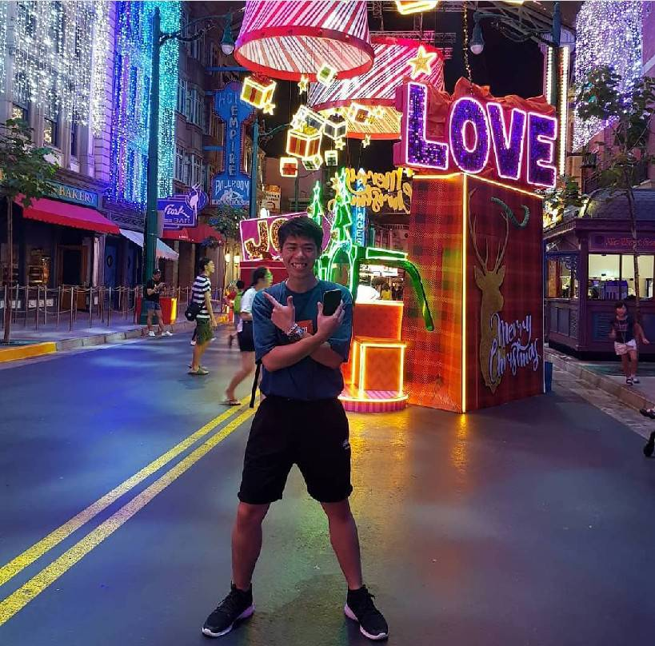
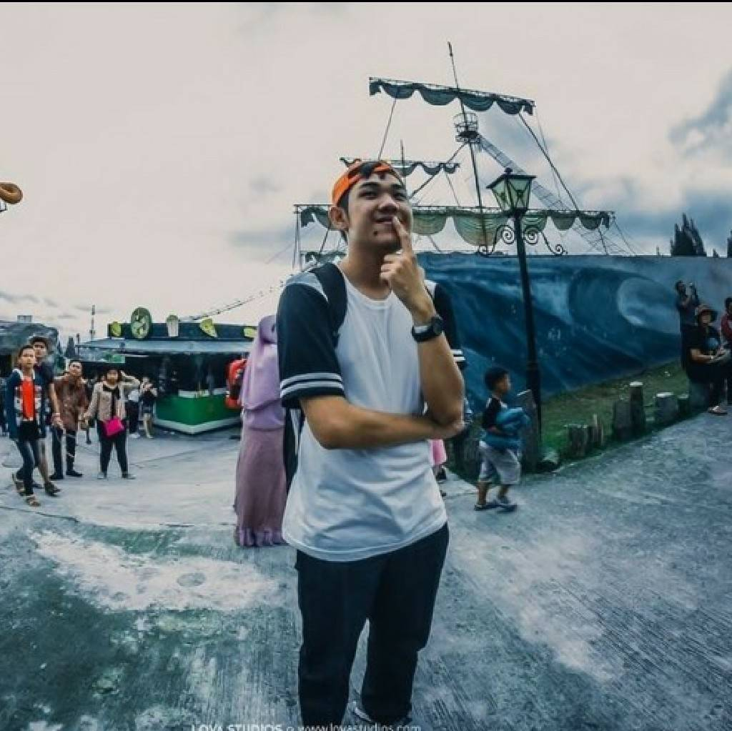
Program Developer
BINGO
Wilson
171114004
XOXO
Sylvia Dewi Chaiyanti
171110690
SOS
Anthony
171111245

Slide 3
TOPICS
BRANCH
BACKLOG
SCRUM
Logbook
Trello
Burndown Chart
SCRUM PLANNING

Slide 4
SCRUM PLANNING
NO SCRUM MASTER
WILSON
SYLVIA
ANTHONY
 | 23 DES 2020 : Membuat akun github
 | 24 DES 2020 : Mendiskusikan tugas masing-masing anggota dan merencanakan backlog
 | 26 DES 2020 : Mengimplementasikan backlog kedalam trello dan mempersiapkan burndown chart
 | COMPLETE
 | 28 DES 2020 : User Story no 1, 3, 8 done. User Story no 5 ke on progress. User Story no 10, dan 20 ke sprint backlog.
 | 29 DES 2020 : User Story tidak berubah, estimasi User Story no 5 dari 2 jam menjadi 6 jam.
 | 30 DES 2020 : User Story tidak berubah posisi.
 | 9 JAN 2021 : User Story tidak berubah posisi.
 | COMPLETE
 | 2 JAN 2021 : User Story 13,19 done dan sisanya masih on process.
 | 4 JAN 2021 : User Story tidak berubah posisi.
 | 5 JAN 2021 : User Story 5,7,10,14,15,18 dan sisanya masih on process.
 | 11 JAN 2021 : User Story 9 dan 12 done.
 | COMPLETE
 | 6 JAN 2021 : User Story tidak berubah posisi.
 | 7 JAN 2021 : User Story 16 dan 20 done.
 | 8 JAN 2021 : User Story 6 dan 21 done.
 | 12 JAN 2021 : Semua User Story selesai
 | COMPLETE

Slide 5
BACKLOG
01
Contents
NO | NAMA BACKLOG | PRIORITAS | SPRINT | ESTIMASI (JAM)
1 | Sebagai pemain, saya dapat memainkan permainan yang akan saya mainkan. | Sangat Tinggi | 1 | 1
2 | Sebagai pemain, saya dapat mengatur tingkat kesulitan papan permainan BINGO. | Rendah | 3 | 6
3 | Sebagai pemain, saya dapat mengisi angka secara pada tabel permainan BINGO. | Tinggi | 1 | 2
4 | Sebagai pemain, saya dapat mengisi angka secara random dalam permainan BINGO. | Sedang | 2 | 1
5 | Sebagai pemain, saya dapat memilih angka yang akan saya panggil dalam permainan BINGO | Sedang | 2 | 2
6 | Sebagai pemain, saya dapat melihat daftar score dalam permainan BINGO. | Sedang | 2 | 1
7 | Sebagai pemain, saya dapat melihat dokumentasi dalam permainan BINGO, | Rendah | 3 | 2
8 | Sebagai pemain, saya dapat memulai permainan BINGO. | Tinggi | 1 | 1
9 | Sebagai pemain, saya dapat menentukan pilihan X atau O pada permainan XOXO. | Rendah | 3 | 1
10 | Sebagai pemain, saya dapat memulai permainan XOXO. | Tinggi | 1 | 1
11 | Sebagai pemain, saya dapat melihat sejarah score permainan XOXO. | Rendah | 3 | 1
12 | Sebagai pemain, saya dapat melihat dokumentasi cara bermain permaianan XOXO. | Rendah | 3 | 1
Get a modern PowerPoint Presentation that is beautifully designed. Easy to change colors, photos and Text.

Slide 6
BACKLOG (Sambungan)
01
Contents
NO | NAMA BACKLOG | PRIORITAS | SPRINT | ESTIMASI (JAM)
13 | Sebagai pemain, saya dapat mengisi nama pada permainan XOXO. | Sedang | 2 | 2
14 | Sebagai pemain, saya dapat memilih dimana saya akan menempatkan X atau O pada permainan XOXO. | Tinggi | 1 | 5
15 | Sebagai pemain, saya dapat memulai permainan SOS. | Tinggi | 1 | 1
16 | Sebagai pemain, saya dapat menentukan pilihan S atau O duluan untuk dikeluarkan pada permainan SOS. | Sedang | 2 | 1
17 | Sebagai pemain, saya dapat melihat sejarah score permainan SOS. | Sedang | 2 | 1
18 | Sebagai pemain, saya dapat melihat dokumentasi cara bermain SOS. | Rendah | 3 | 1
19 | Sebagai pemain, saya dapat mengisi nama pada permainan SOS. | Sedang | 2 | 2
20 | Sebagai pemain, saya dapat memilih dimana saya akan menempatkan S atau O pada permainan SOS. | Tinggi | 1 | 5
21 | Sebagai pemain, saya dapat melihat score sementara sewaktu permainan SOS berlangsung. | Sedang | 2 | 2
Get a modern PowerPoint Presentation that is beautifully designed. Easy to change colors, photos and Text.

Slide 7
DEFINITION OF DONE
No. | Backlog | Definition of done
1.
2.

Slide 8
BRANCH
MAIN
9f15c92
MAIN
XOXO
BINGO
SOS
72fabb6
fb33f1d
9fbaabe
844e466
59886b7
34c17eb
6c5117e
aaa5bcb
6da51f1
d94a62f
a1254be
dd9ee56
MAIN

Slide 9
SCRUM

Slide 10
BURNDOWN CHART

Slide 11


